Slide 1

Mĩ thuật 5
Chủ đề 3: Quà kỉ niệm
Bài 5: Quà tặng bạn (Tiết 1)

Slide 2



Slide 3
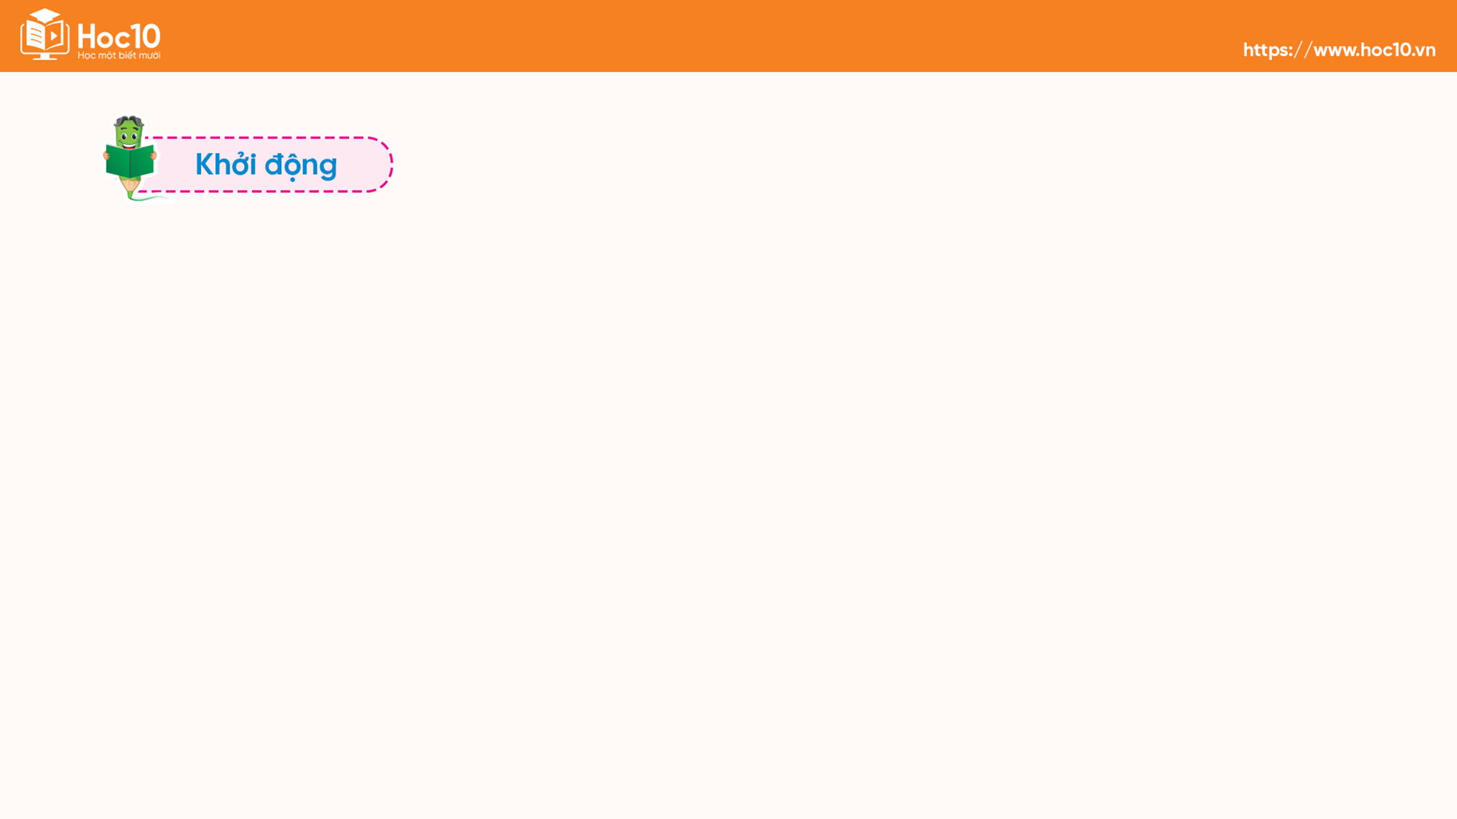

NHANH TAY NHANH MẮT
Quan sát nhanh các hình ảnh và viết lại tên ngành nghề thủ công của các sản phẩm thủ công mĩ nghệ.

Slide 4
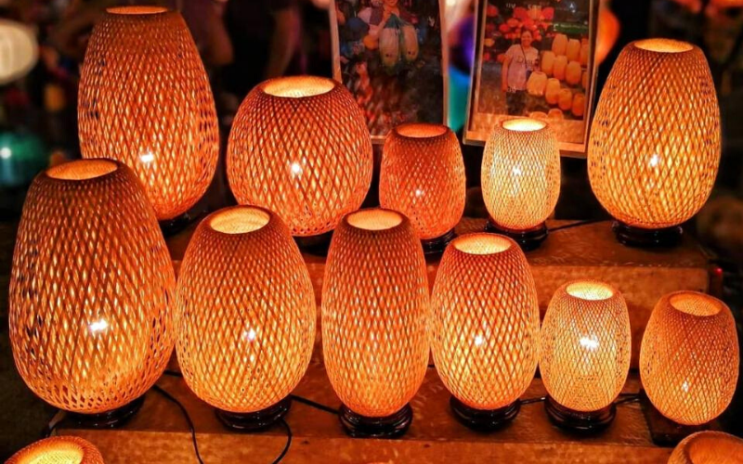
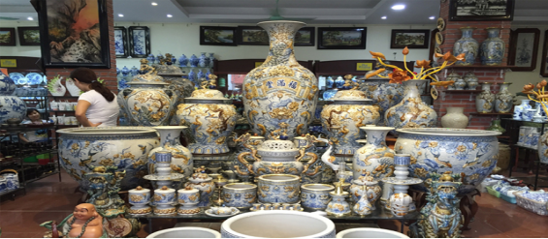
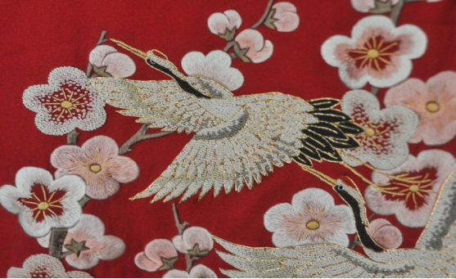
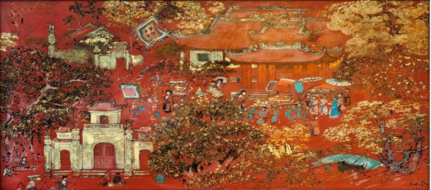
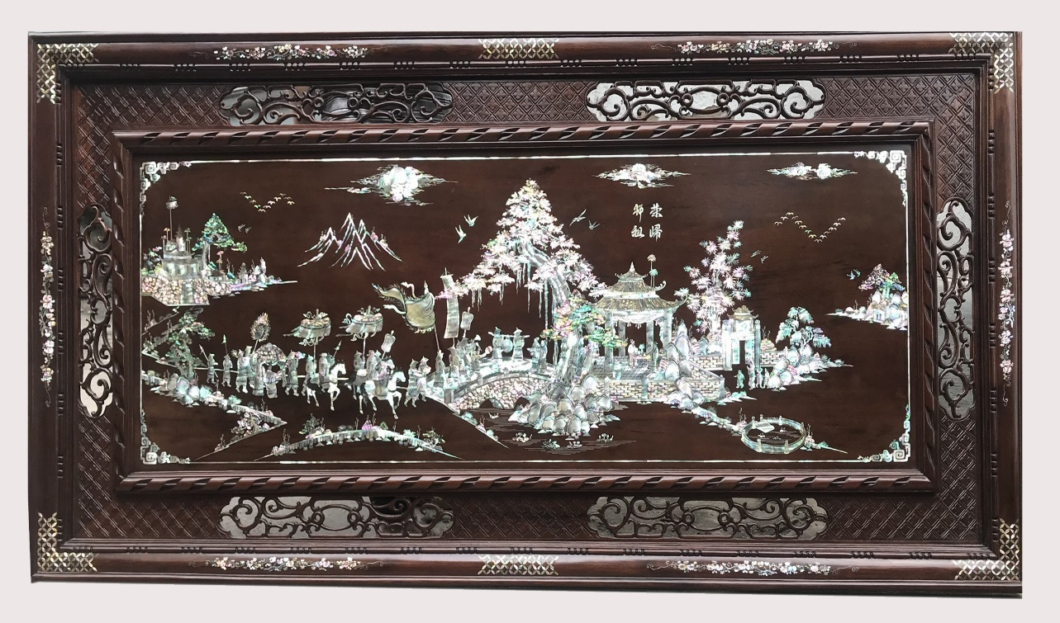
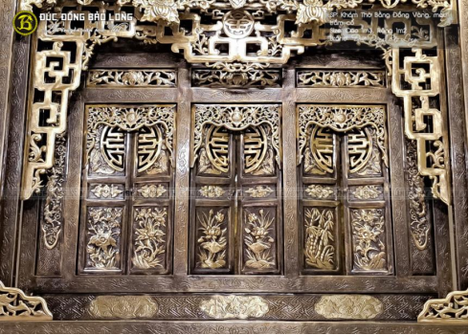
NHANH TAY NHANH MẮT
1
2
3
4
5
6

Slide 5
NHANH TAY NHANH MẮT
1
2
Nghề mây tre đan
Nghề làm gốm

Slide 6
NHANH TAY NHANH MẮT
3
4
Nghề thêu tay
Nghề sơn mài

Slide 7
NHANH TAY NHANH MẮT
5
6
Nghề khảm trai
Nghề gò đồng

Slide 8


Slide 9
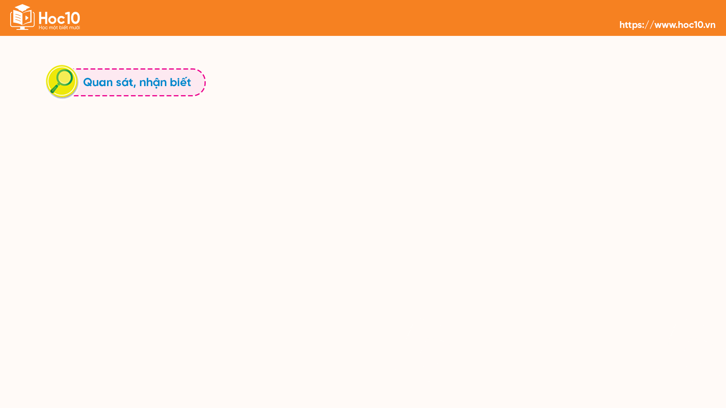
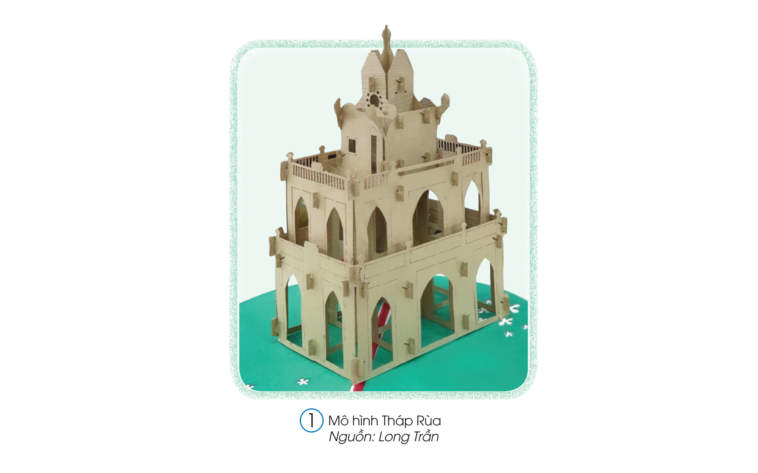
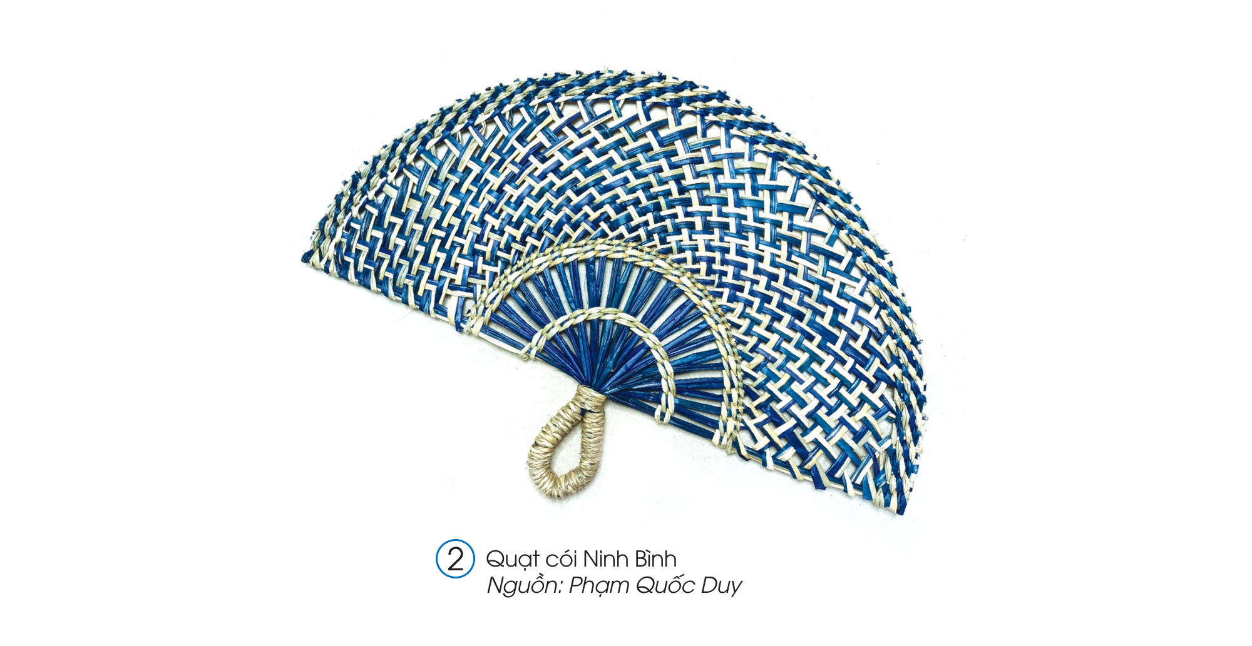
Quan sát các hình ảnh sản phẩm thủ công mĩ nghệ SGK tr.23
THẢO LUẬN NHÓM
+ Mỗi sản phẩm có dạng hình, khối nào?
+ Sản phẩm nào trang trí bằng chấm, nét, màu sắc lặp lại?
+ Các sản phẩm thường được dùng để làm gì?

Slide 10
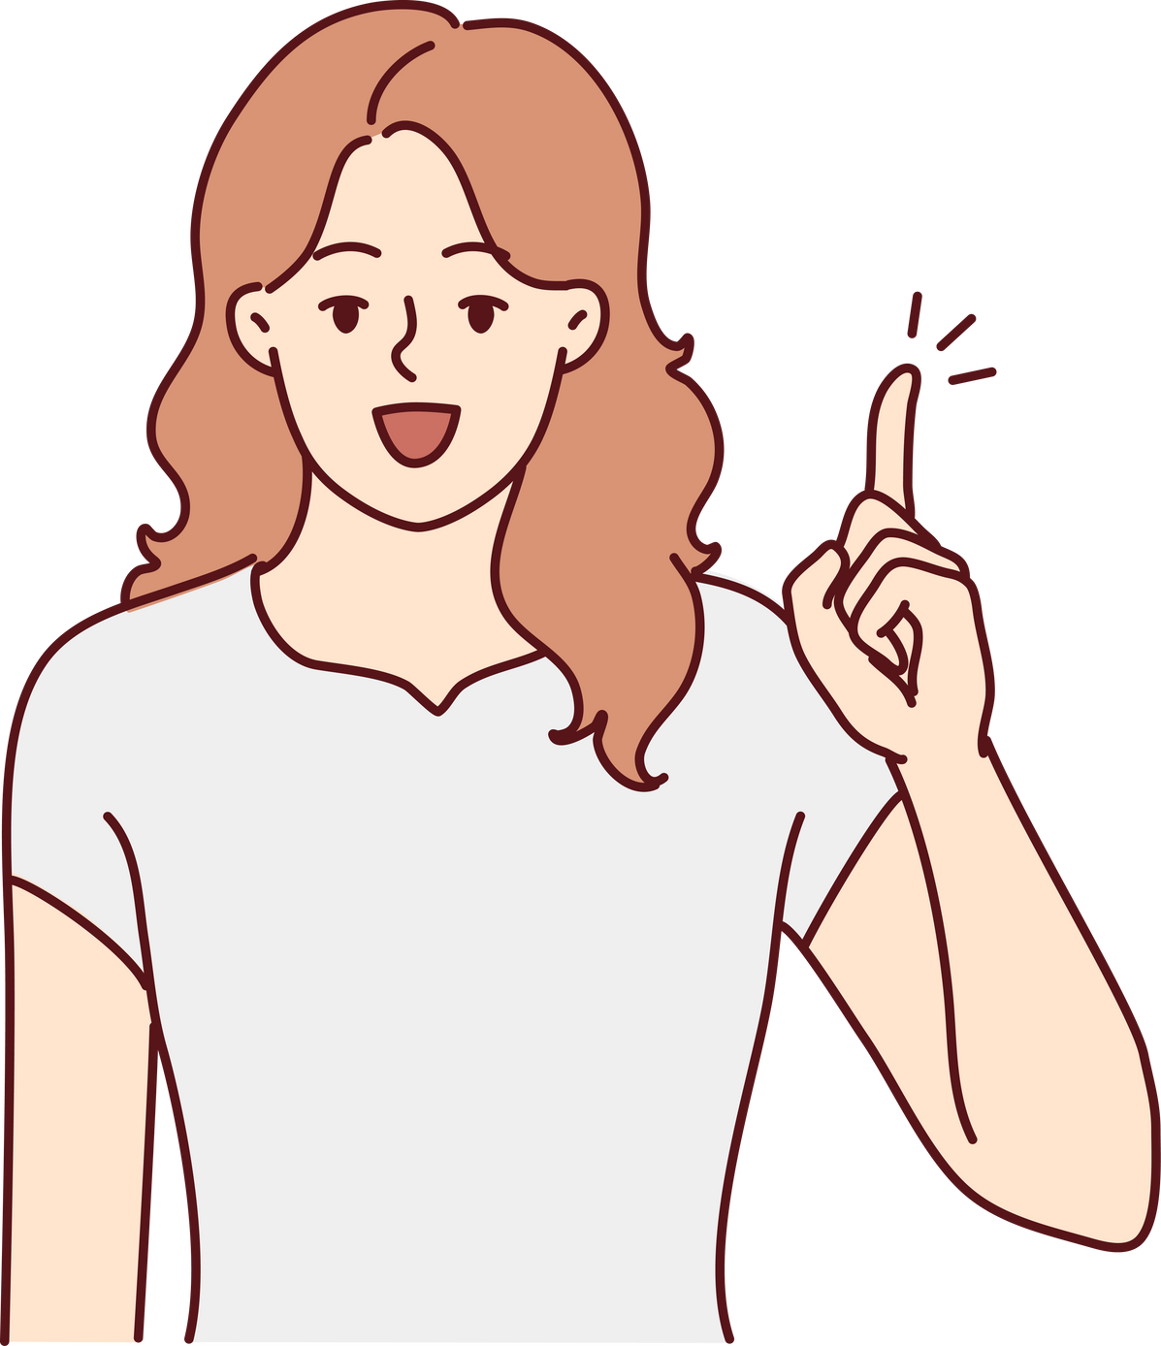
Nhận xét các hình ảnh sản phẩm thủ công mĩ nghệ SGK tr.23
Các sản phẩm thủ công mỹ nghệ thường được dùng để làm quà tặng.
Mô hình Tháp Rùa có hình khối chữ nhật
Quạt cói Ninh Bình có hình bán nguyệt.

Slide 11
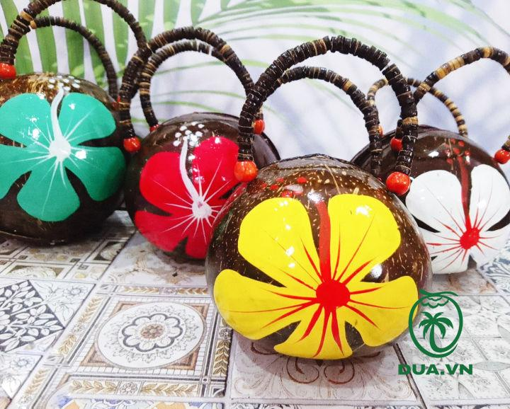
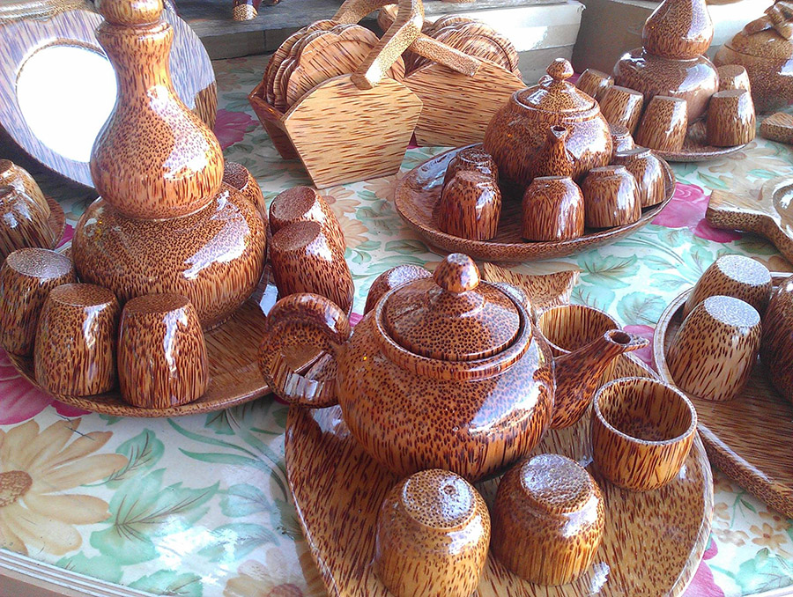
Quan sát một số sản phẩm thủ công mĩ nghệ khác
Túi xách làm từ dừa Bến Tre
Bộ ấm chén làm từ dừa Bến Tre

Slide 12
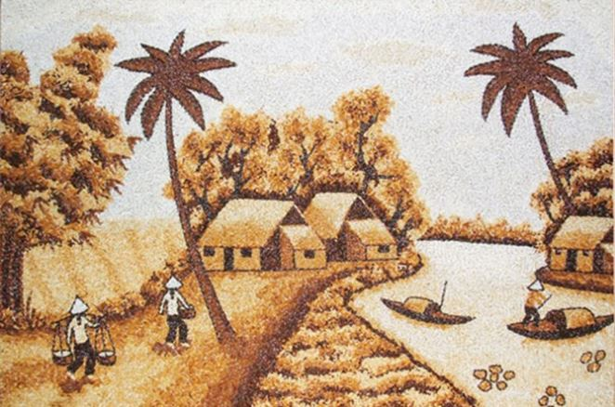
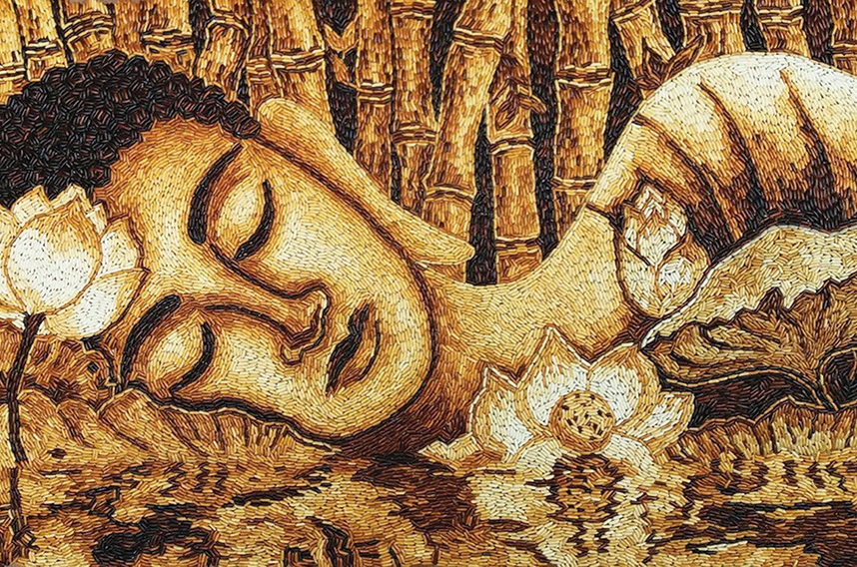
Quan sát một số sản phẩm thủ công mĩ nghệ khác
Tranh gạo

Slide 13
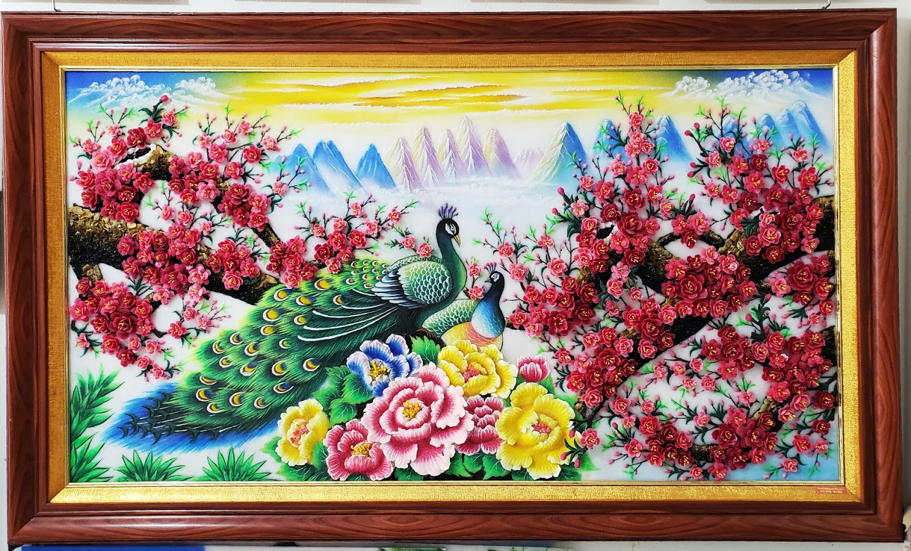
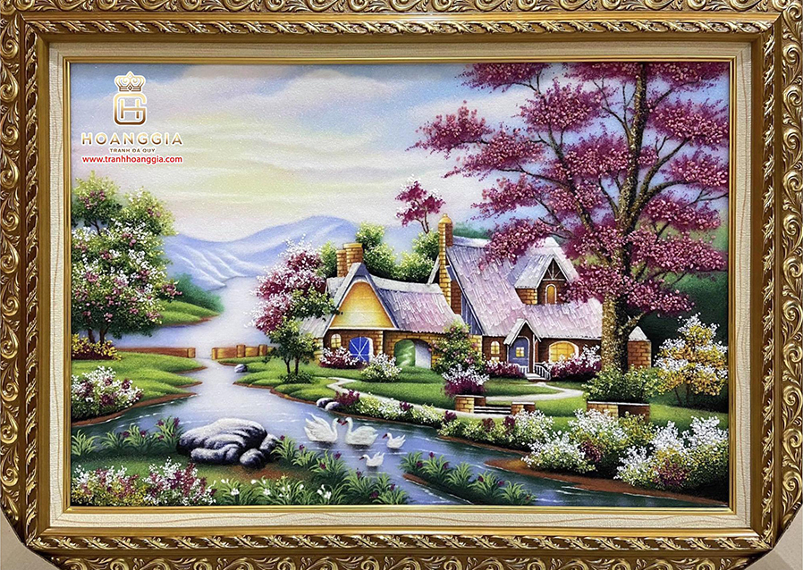
Quan sát một số sản phẩm thủ công mĩ nghệ khác
Tranh đá

Slide 14
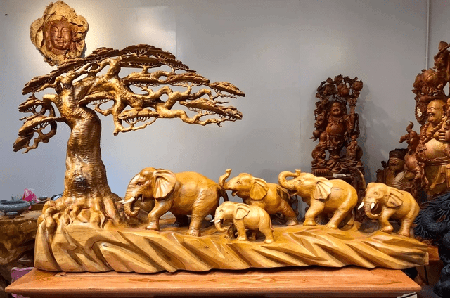
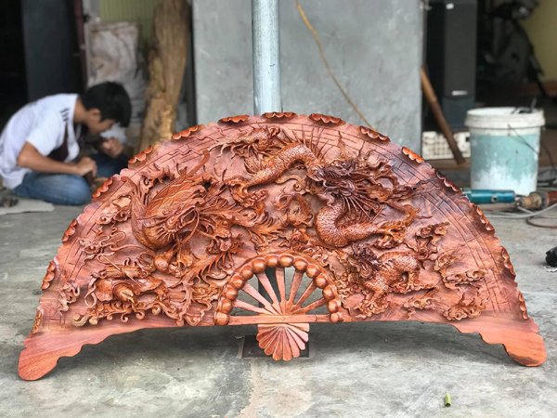
Quan sát một số sản phẩm thủ công mĩ nghệ khác
Đồ gỗ mỹ nghệ

Slide 15
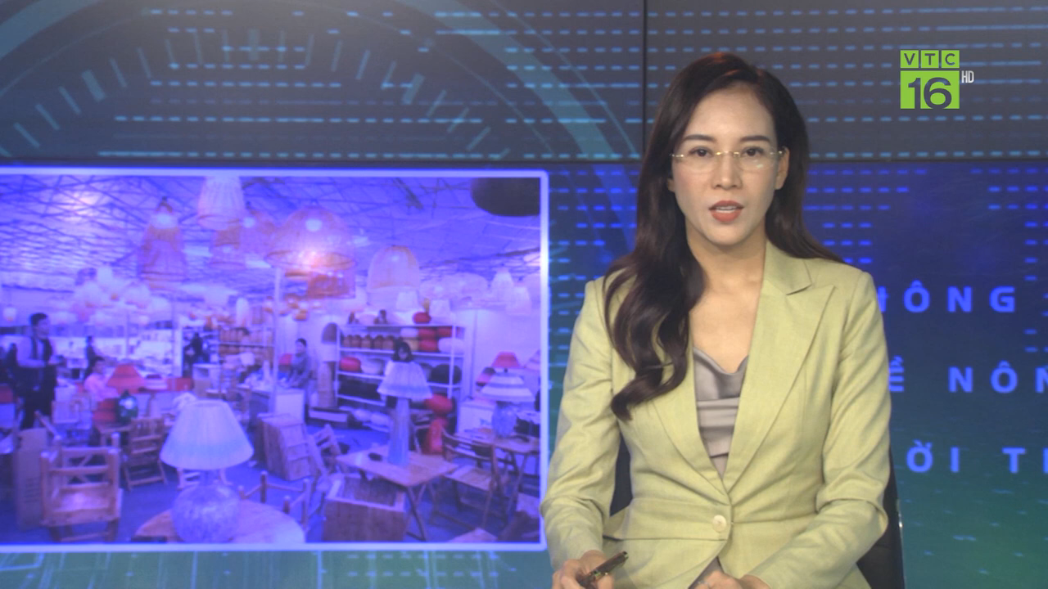
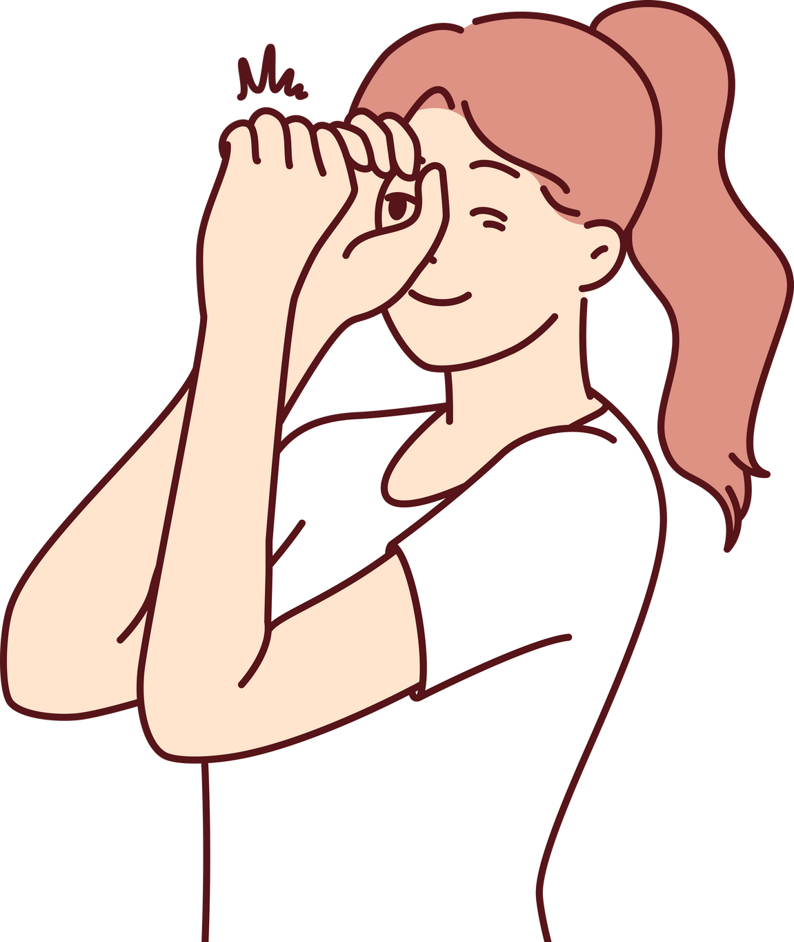
Các sản phẩm thủ công mỹ nghệ cạnh tranh giành ngôi vương

Slide 16
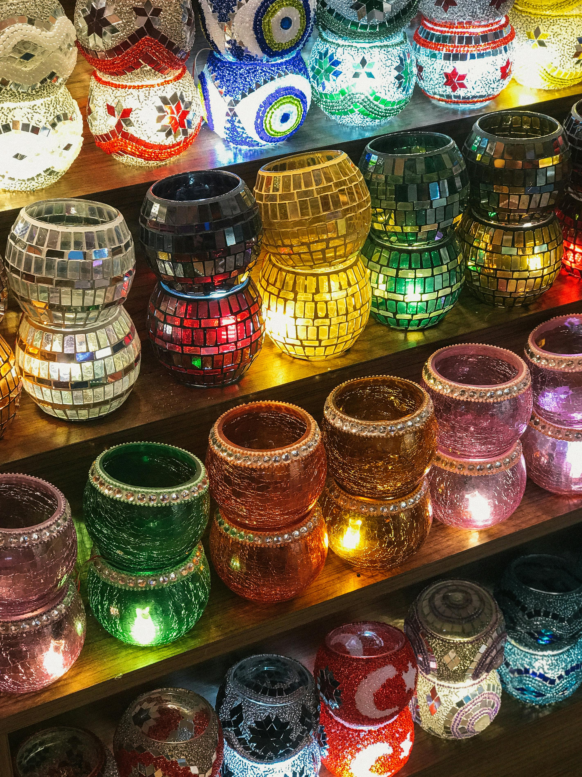
KẾT LUẬN
Sản phẩm thủ công mĩ nghệ thường được sáng tạo từ những chất liệu, hoạ tiết trang trí mang đậm nét văn hoá dân tộc và có thể sử dụng làm quà tặng.

Slide 17


Slide 18
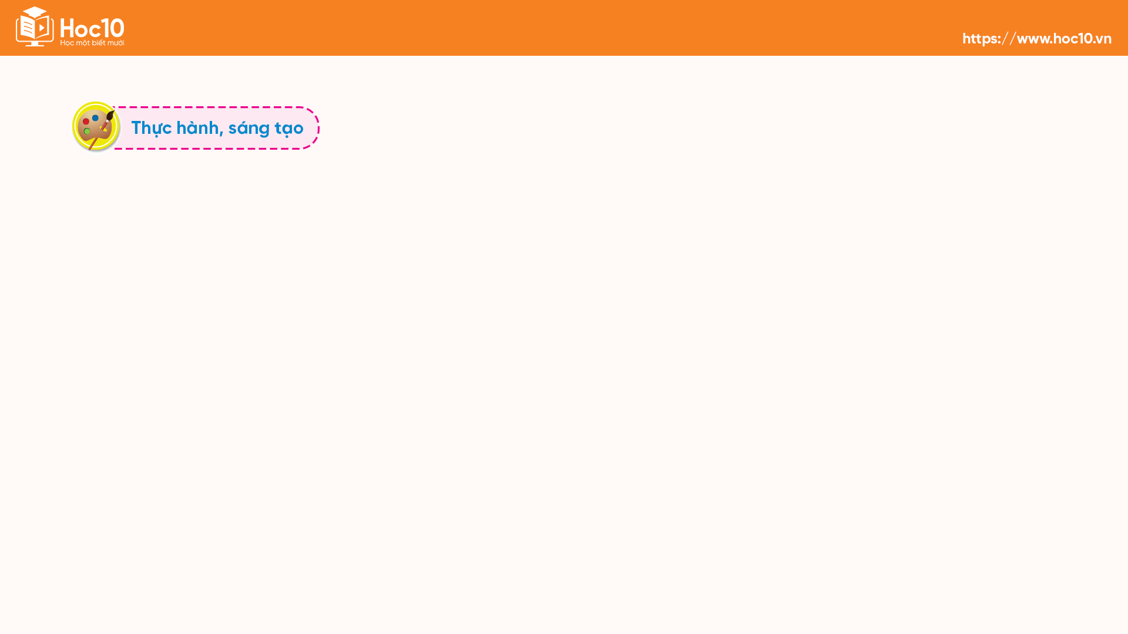
1. Mô phỏng sản phẩm đĩa gốm mỹ nghệ
THẢO LUẬN NHÓM
+ Hình thức thể hiện của sản phẩm đĩa gốm mĩ nghệ.
+ Vật liệu chính tạo nên sản phẩm đĩa gốm mĩ nghệ.
+ Sản phẩm đĩa gốm mĩ nghệ được trang trí bằng những hoạ tiết/chi tiết nào?
+ Em hãy nêu các bước tạo sản phẩm đĩa gốm mĩ nghệ.

Slide 19

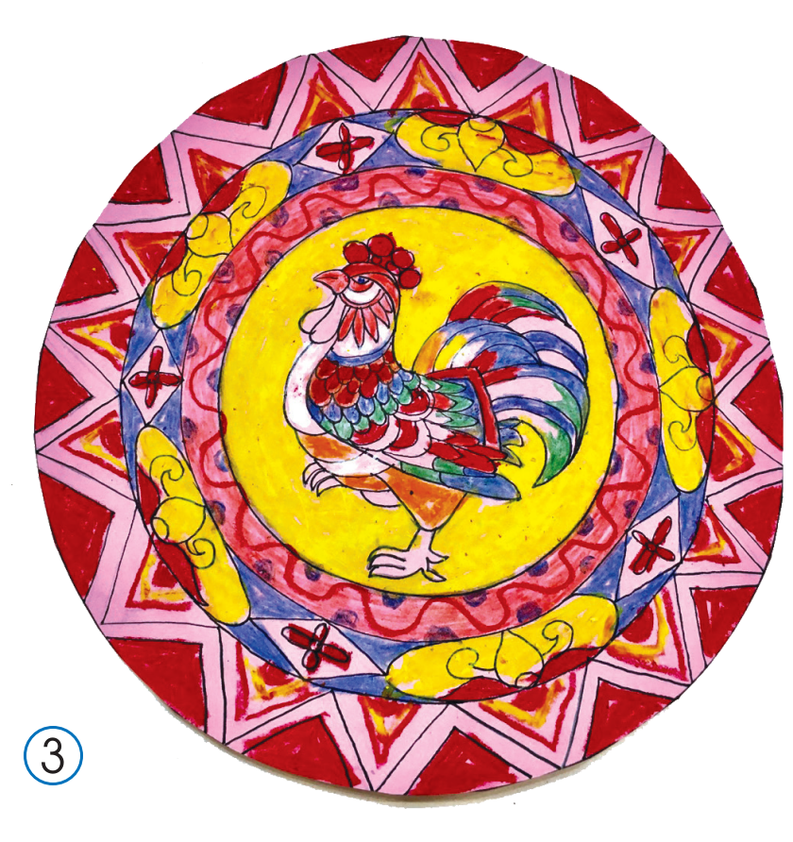

Các bước mô phỏng sản phẩm đĩa gốm mỹ nghệ
Vẽ các hình tròn bằng compa trên giấy để tạo hình cho chiếc đĩa.
Trang trí các hoạ tiết cho chiếc đĩa.
Tô màu hoàn thiện chiếc đĩa.

Slide 20

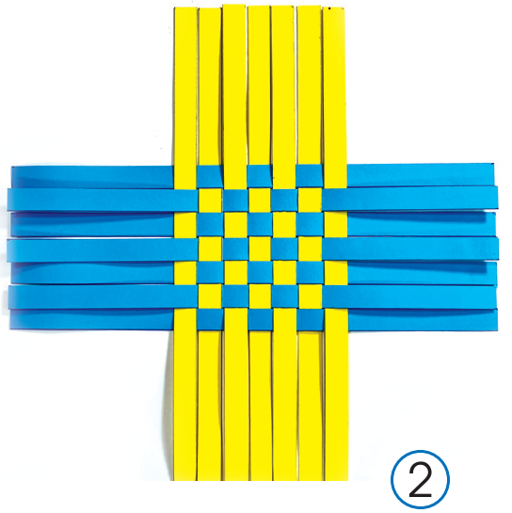

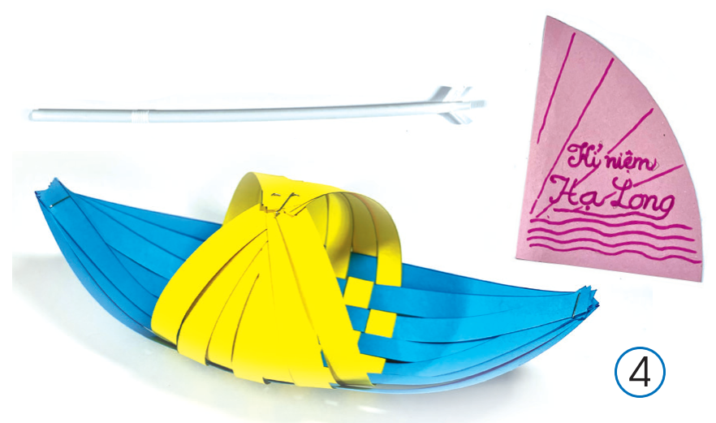
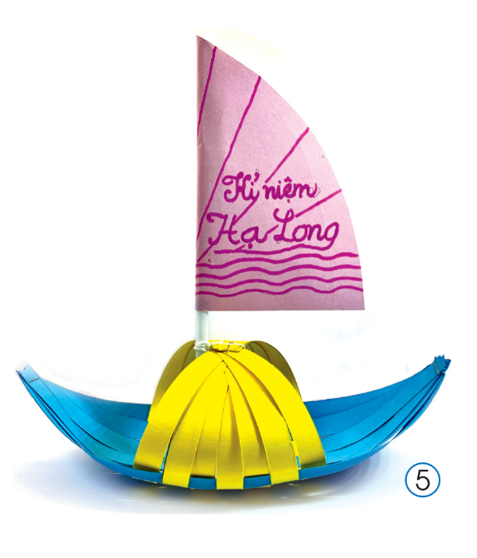

2. Vẽ, cắt, dán, đan tạo sản phẩm chiếc thuyền
THẢO LUẬN NHÓM
Sản phẩm chiếc thuyền được tạo hình bằng những nguyên liệu nào?
Em hãy nêu các bước để tạo sản phẩm chiếc thuyền.

Slide 21
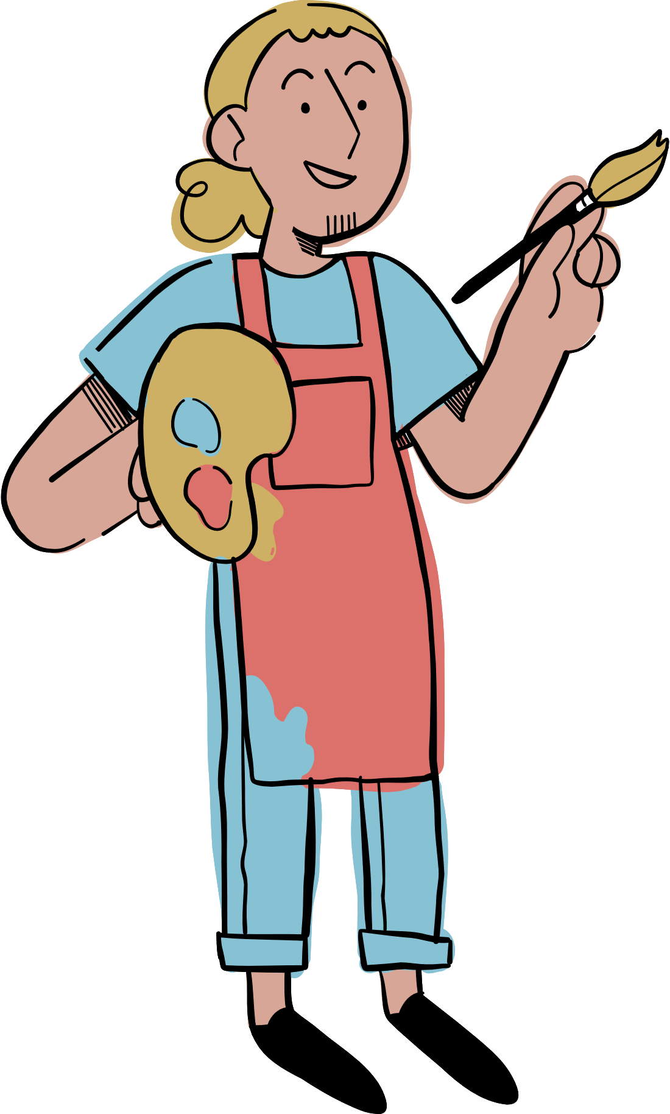
Các bước vẽ, cắt, dán, đan tạo sản phẩm chiếc thuyền
Cắt hai tờ giấy màu xanh và màu vàng thành các mảnh giấy nhỏ với chiều rộng khoảng 1cm, chiều dài khoảng 10cm.
Lần lượt đan các mảnh giấy vừa cắt được vào nhau để tạo thân cho chiếc thuyền.

Slide 22
Các bước vẽ, cắt, dán, đan tạo sản phẩm chiếc thuyền
Gắn hai đầu màu vàng vào nhau để tạo phần khoang thuyền. Lấy một tờ giấy màu hồng khác, cắt thành hình cánh buồm và trang trí hoạ tiết trên đó.
Sử dụng một chiếc que nhỏ, gắn cánh buồm đã trang trí lên đó và dán lên thân chiếc thuyền đã hoàn thành.

Slide 23
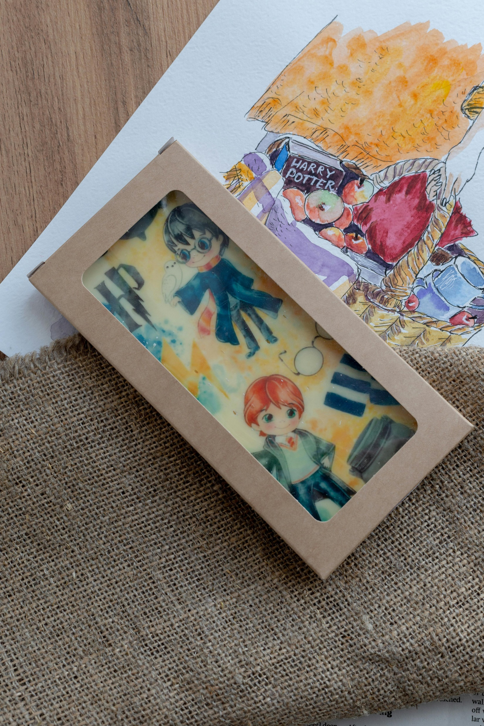
THỰC HÀNH
Em hãy sáng tạo sản phẩm mĩ thuật dựa trên đặc điểm của sản phẩm thủ công mĩ nghệ theo ý thích.

Slide 24
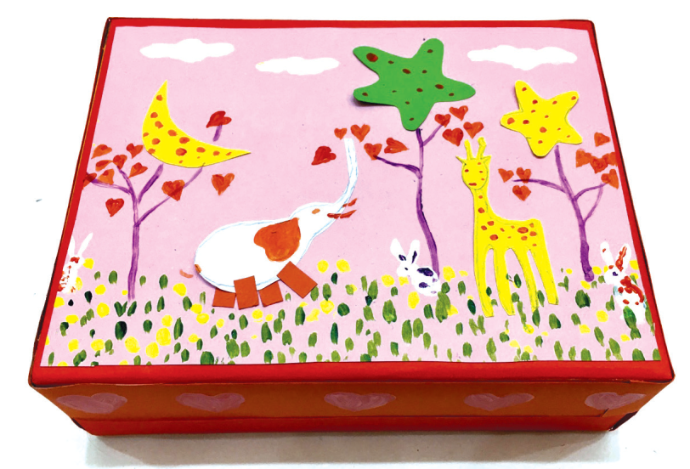
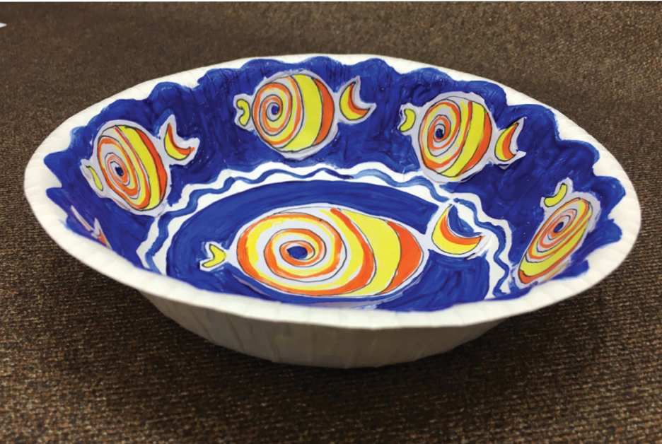
Tham khảo sản phẩm mĩ thuật của học sinh
Hộp đựng quà – Đình Nguyên
Đĩa trang trí – Phương Dung

Slide 25
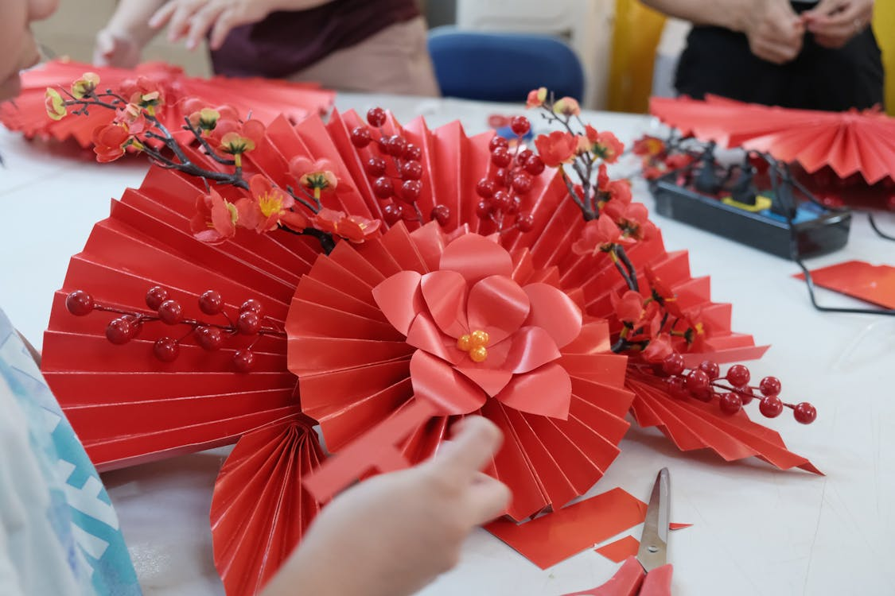
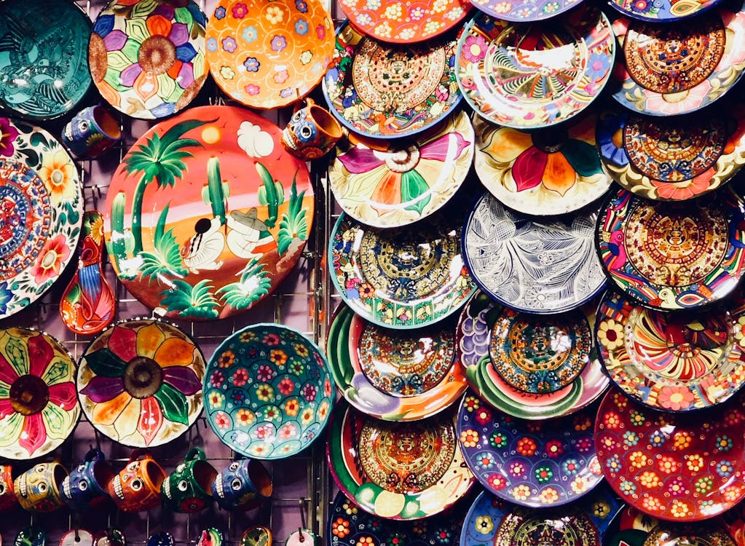
Tham khảo sản phẩm mĩ thuật khác

Slide 26
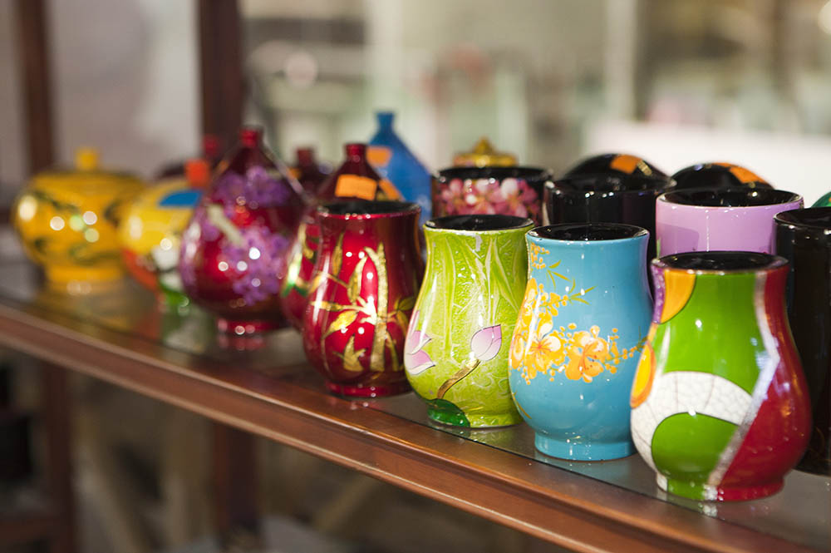
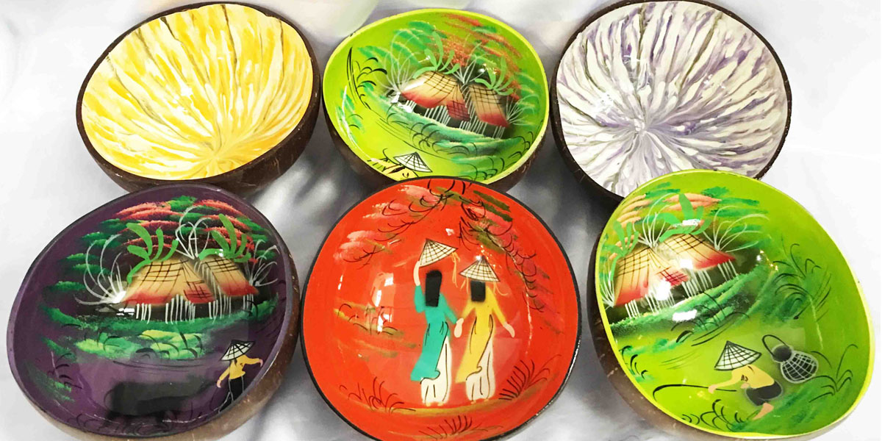
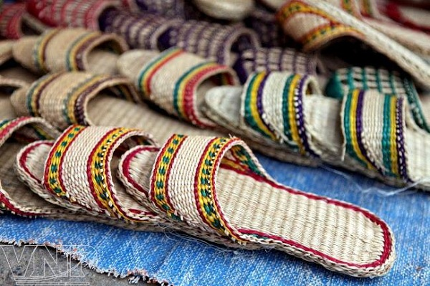
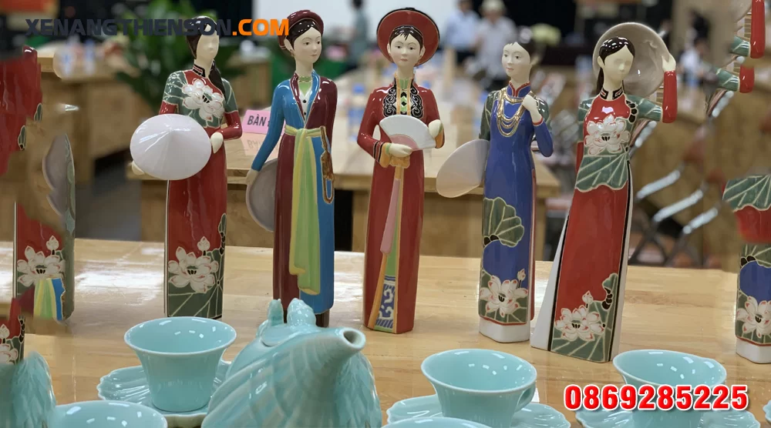

Slide 27

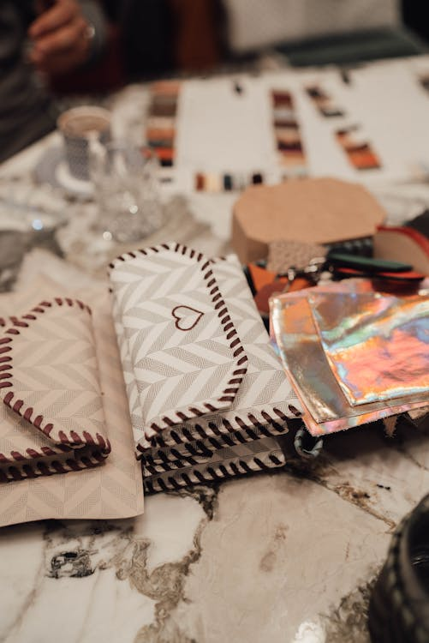
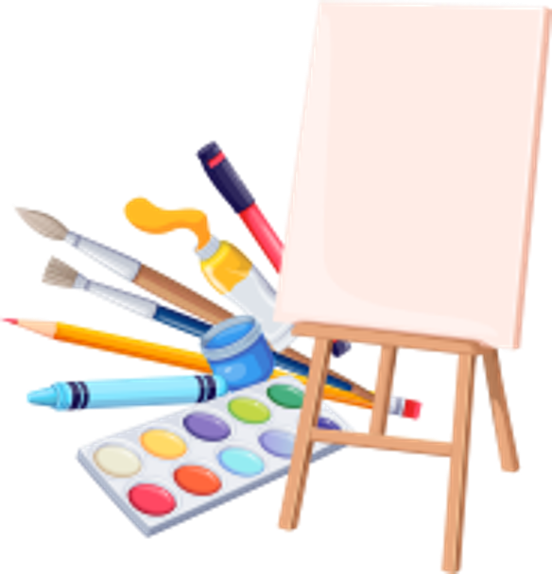
HƯỚNG DẪN VỀ NHÀ
Ôn lại các kiến thức
đã học ở Bài 5.
Hoàn thiện sản phẩm
mĩ thuật ở Bài 5.
Đọc trước nội dung:
Cảm nhận, chia sẻ và Ứng dụng

Slide 28


Slide 29



Để kết nối cộng đồng giáo viên và nhận thêm nhiều tài liệu giảng dạy,
mời quý thầy cô tham gia Group Facebook
theo đường link:
Hoc10 – Đồng hành cùng giáo viên tiểu học
Hoặc truy cập qua QR code

